Slide 1
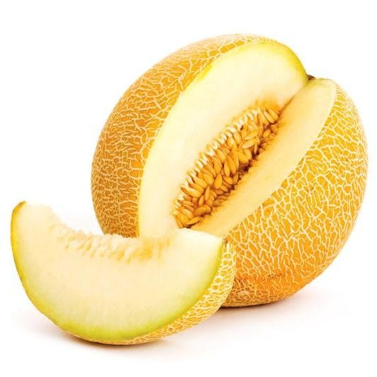
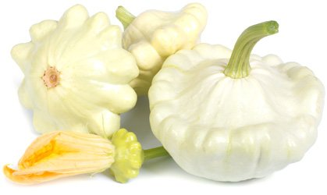
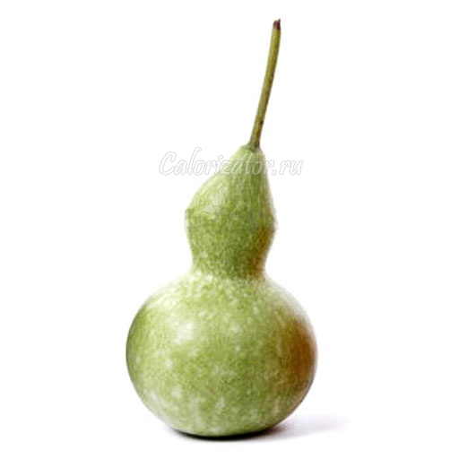
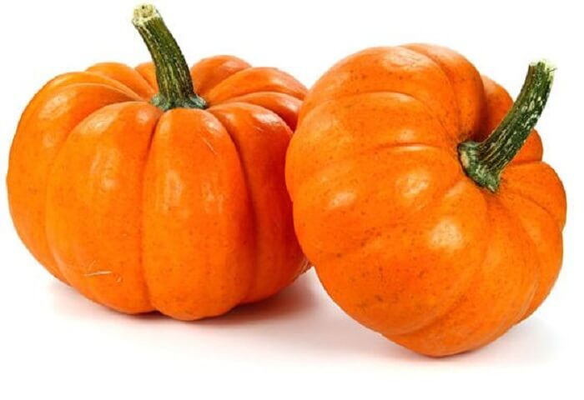
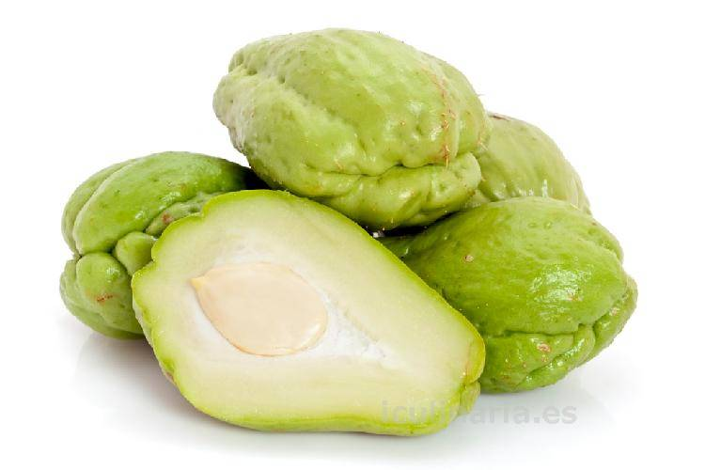
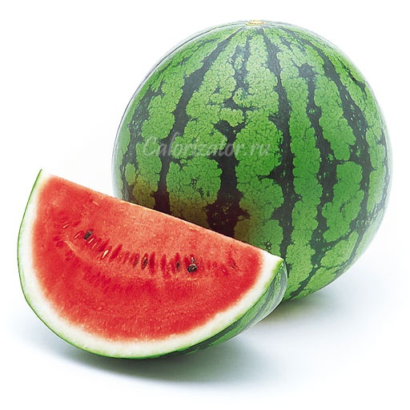
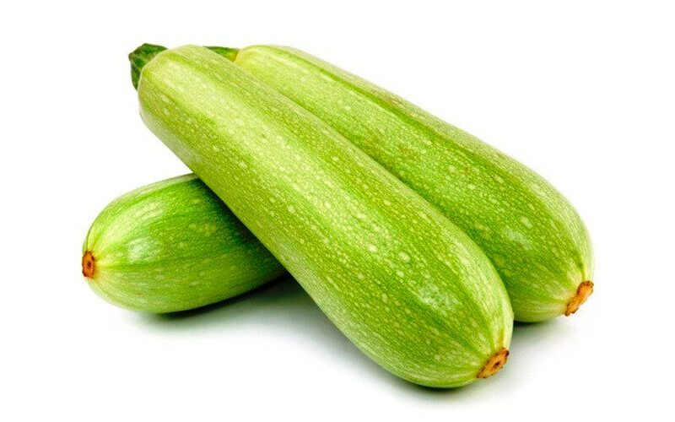
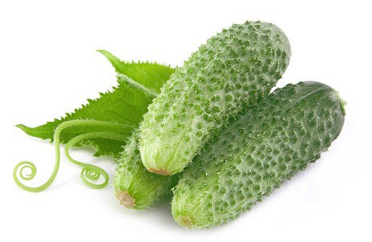
Тыквенные овощные растения

Slide 2
Вопросы:
Происхождение, химический состав и пищевая ценность огурца;
Биология и технология выращивания, сорта огурца в открытом грунте.

Slide 3
1. Происхождение, химический состав и пищевая ценность огурца
Огурец (Cucumis sativus L.).
Родиной огурца считают тропические районы Индии и Индокитая, где его возделывали еще до нашей эры.
Наименова-ние | Состав съедобной части, % |  |  | Калорийность, ккал/100 г | К | Содер. вит., мг/%
 | вода | улево-ды | бел-ки |  |  | С | Каро-тин
Огурцы | 95,3 | 2,4 | 1,0 | 13,9 | 196 | 5 | следы
Высокое содержание калия способствует удалению воды из организма, позволяет регулировать работу сердца;
- Ферменты улучшают усвоение белковых продуктов и секрецию пищеварительных желез.

Slide 4
2. Биология и технология выращивания, сорта огурца в открытом грунте
Отношение к температуре:
Огурец – теплолюбивое растение.
нижний предел прорастания семян огурца составляет 12–15 °С (прорастают через 6–8 дней);
оптимальная t° прорастания 25–30 °С (через 2–3 дня);
интенсивное развитие растений огурца протекает при t° воздуха 25–30 °С, а почвы 20–25 °С.
при ниже 12–15 °С, процесс цветения и плодоношения, задерживается, если температура выше 35 °С и ниже 15 °С прекращается процесс фотосинтеза;
при температуре -0,5°С растения погибают

Slide 5
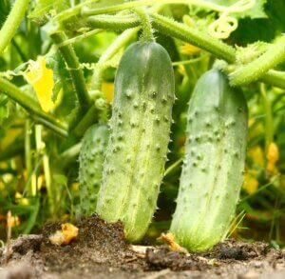
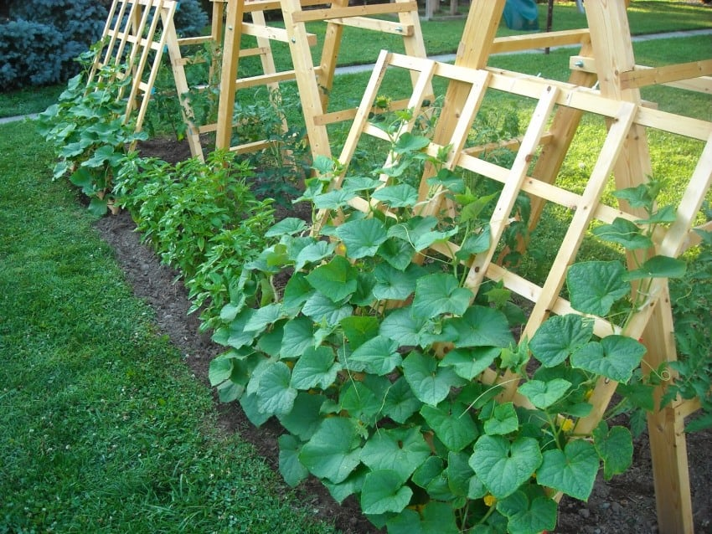
Отношение к свету
Огурец - культура короткого дня.
Выращивание при укороченном дне (10–12 часов) ускоряет цветение, образование женских цветков, обеспечивает получение более раннего урожая. Высокие урожаи огурца получают только на открытых, хорошо освещенных участках.

Slide 6
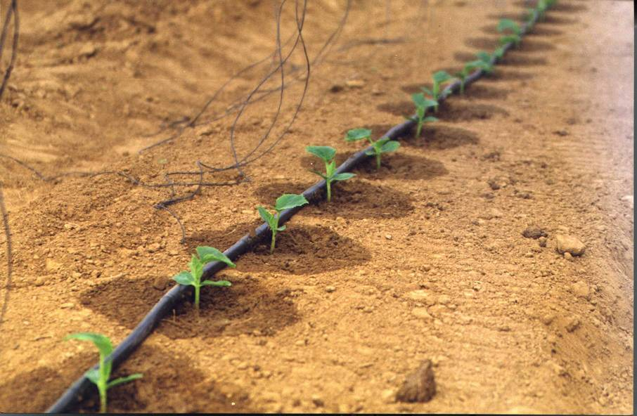
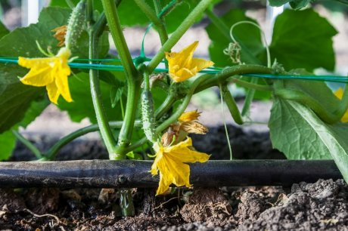
Отношение к влаге
Огурец требователен к влажности почвы и воздуха:
оптимальная влажность воздуха - 85–90 %;
влажность почвы необходимо постоянно поддерживать на уровне 65–70 % ППВ (полной полевой влажности) до начала плодоношения и 80 % ППВ – до его конца.

Slide 7
Требования к почвам и уровню минерального питания
Огурец хорошо растет и дает высокие урожаи на структурных, хорошо аэрируемых, высокогумусных почвах (2–3 %), (pH 6,5).
Наиболее пригодными для возделывания огурца супесчаные или легкосуглинистые почвы с содержанием подвижного фосфора Р2O – 200 мг/кг и обменного калия не менее 200 мг/кг.
Тяжелые, глинистые, а также легкие песчаные почвы малопригодны для этой культуры.
Огурец отзывчив на совместное внесение в почву органических и минеральных удобрений. Наряду с азотом, фосфором, калием и магнием в минеральном питании огурца существенную роль играют микроэлементы бор, марганец, медь, цинк, молибден.

Slide 8
Технология производства огурца в открытом грунте
Предшественники:
лучшими предшественниками являются однолетние травы, ранний картофель, лук на репку, бобовые, капуста ранних сортов;
не допускается размещение посевов в монокультуре и после других культур семейства тыквенных не ранее, чем через три–четыре года.
Система удобрения
При планируемой урожайности огурца 35–40 т/га, необходимо внести органические (60 т/га) и минеральные (N₇₀P₆₅K₉₀) удобрения с добавлением 30 кг/га аммонизированного суперфосфата. Комплексные минеральные удобрения вносят весной, под культивацию

Slide 9
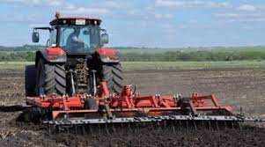
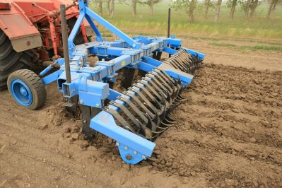
Осенью после уборки предшественника вносят органические удобрения (60–80 т/га);
Ранней весной, для закрытия влаги, в зависимости от гранулометрического состава почвы поле культивируют на глубину 10–12 см, затем проводят чизелевание на глубину 20–25 см.
Подготовку почвы проводят за сутки до посева или непосредственно перед посевом.

Slide 10
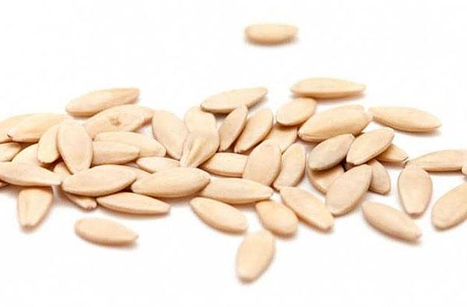
Подготовка семян к посеву
Для посева используют семена первого класса (всхожесть не ниже 90 %); второго класса (всхожесть не ниже 70 %).
Предпосевная обработка семян:
прогревание при температуре 50–60 °С в течение 4–5 часов при периодическом перемешивании;
обработка микроэлементами (борная кислота – 0,01 %-ный раствор, серно-кислый марганец – 1 %-ный раствор) и регулятором роста Эпин;
для защиты от вирусных болезней семена замачивают в 1 %-ном растворе марганцевокислого калия.

Slide 11
Посев
Оптимальный срок посева семян – при устойчивой среднесуточной температуры +15 °С, для южной зоны республики – первая – вторая декады мая; для центральной зоны – вторая – третья декады мая.
Схема посева огурца при семенном способе – 140×8–10 см, рассадном – 140×12–15 см.
Глубина заделки семян при посеве на легких почвах составляет – 2–3 см; на средних – 3–4 см.
При возделывании культуры огурца через рассаду густота стояния растений должна составляет 48–60 тыс. раст/га.
Для укрытия посевов огурца применяют белый спанбонд, плотностью 18 г/м². Его количество определяют исходя из расхода 11,2 тыс. м. п./га. Ширина полосы спанбонда для укрытия составляет 84 см.

Slide 12
Уход
при появлении всходов сорных растений - междурядные обработки. За период вегетации их число может составлять от двух до четырех;
при последних междурядных обработках проводят подокучивание растений;
в начале цветения растений укрывной материал полностью снимают;
за два–три дня до начала цветения размещают одну–две пчелосемьи на каждый гектар;
капельное орошение;
некорневые подкормки огурца (первая – в фазу настоящих листьев, вторая – в период начала бутонизации растений, третья – в период массового цветения растений).

Slide 13
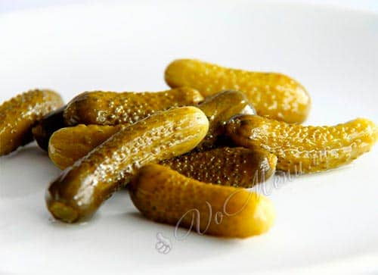
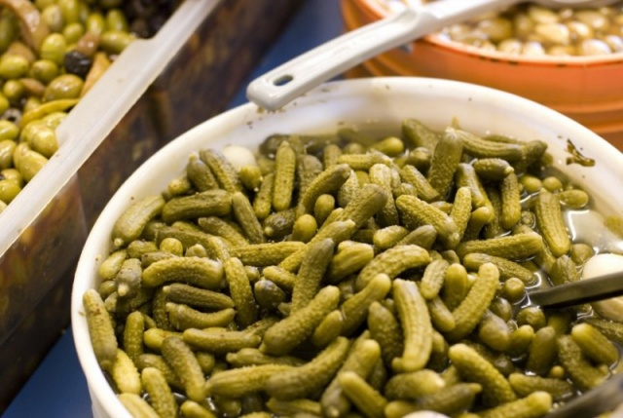
Уборка урожая
за вегетационный период проводится более 20 сборов огурца;
уборку зеленца начинают при достижении плодами огурца размеров в 9–12 см, а корнишона – 5–9 см;
за период вегетации на каждом растении образуется от 20 до 28 плодов (в зависимости от сорта и способа выращивания);
убирать также необходимо переросшие, нестандартные и больные плоды;
уборку корнишонного огурца необходимо проводить ежедневно, или через 2 дня.

Slide 14

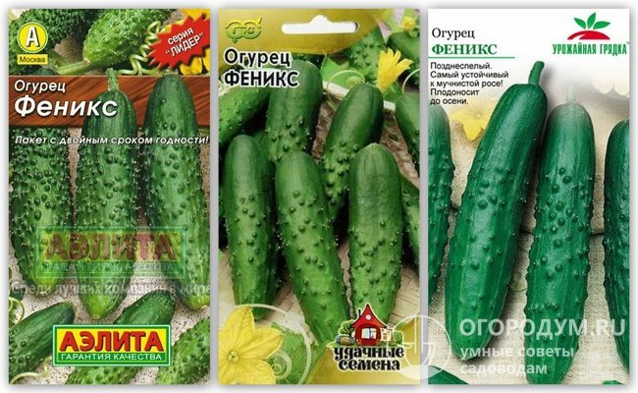
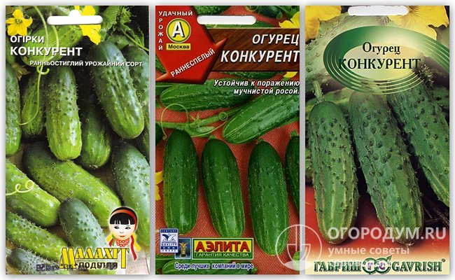
Сорта
по способу использования различают сорта салатные (используют, в основном, в свежем виде) и засолочные.
в зависимости от срока созревания:
скороспелые (35–45 дней) - Всадник, Каскад, Садко, Родничок F1, Водолей, Конкурент, Кустовой, Синтез;
среднеспелые (40–50 дней) - Верасень, Зарница, Свитанак, Вяселка F1, Славянский, Белорусский корнишон F1, Корраловый риф F1, Малыш F1, Янус F1.
позднеспелые (50–60 дней) - Феникс .

Slide 15
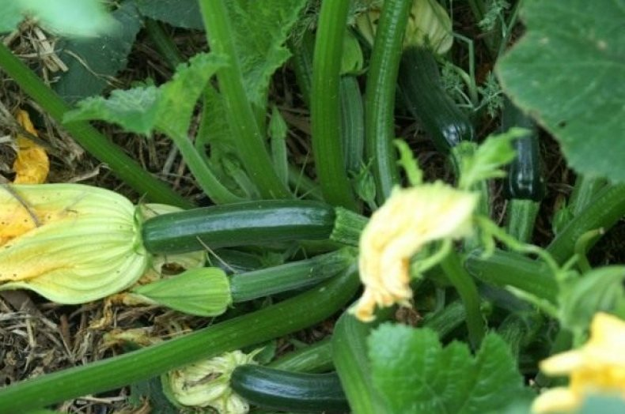
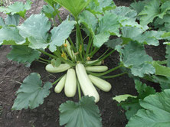
Один куст кабачка даёт 5–9 плодов,
у цукини урожайность выше -15–20

Slide 16
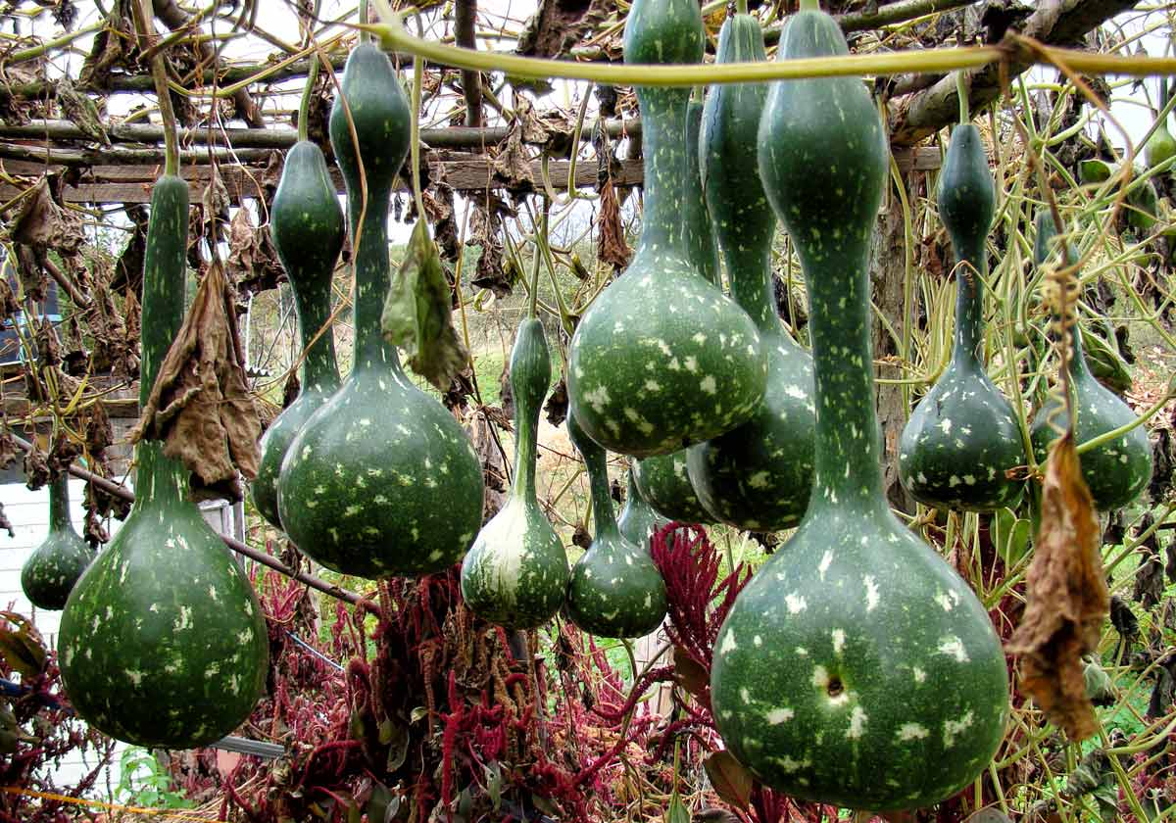
Спасибо за внимание

